Slide 1
Психологический аспект исследовательской деятельности школьников в условиях реализации ФГОС
Банникова Наталья Владимировна,
педагог-психолог
МБОУ Гимназия№46 г.Кирова

Slide 2
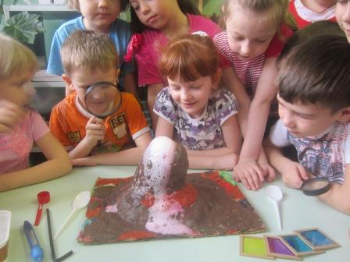
«Исследовать – значит видеть то, что видели все, и думать так, как не думал никто». А. Сент-Дьердьи

Slide 3
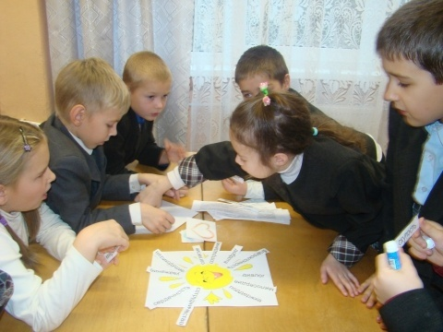
Человек так создан, что он постоянно познаёт новое, думает, фантазирует, развивается, идёт вперёд.

Slide 5
- развитие познавательных умений и навыков учащихся; -умение ориентироваться в информационном пространстве; -умение самостоятельно конструировать свои знания; -умение интегрировать знания из различных областей наук; -умение критически мыслить.
В основе исследовательской деятельности лежат:

Slide 6
Образовательные активизация и актуализация знаний, полученных обучающимися при изучении определённой темы; систематизация знаний; знакомство с комплексом материалов, заведомо выходящими за пределы школьной программы. Развивающие развитие умения размышлять в контексте изучаемой темы, анализировать, сравнивать, делать собственные выводы; отбирать и систематизировать материал; использовать ИКТ при оформлении проведённого исследования; публично представлять результаты исследования. Воспитательные создать такой продукт, который будет интересен другим и востребован другими.
Задачи исследовательской деятельности

Slide 7
Основные этапы: 1.Определить тему исследования. 2.Поставить цель, задачи. 3.Выдвинуть гипотезу. 4.Использование различных источников для нахождения информации. 5.Наблюдение, анализ, сравнения. 6.Выводы, результаты работы.

Slide 8
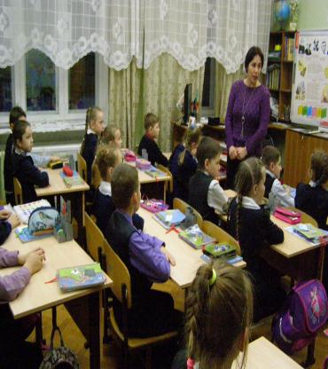
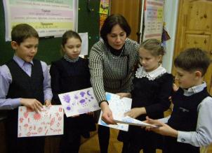
Формы и методы исследования
метод изучения литературы;
беседы;
индивидуальная и групповая работа;
наблюдения;
эксперимент.

Slide 9
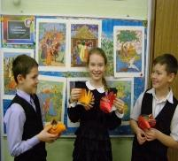
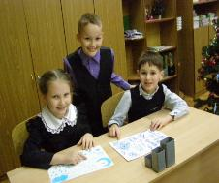
«Задача школы и родителей – дать каждому ребёнку счастье. Оно многогранно. Оно и в том, чтобы человек раскрыл свои способности, полюбил труд и стал в нём творцом, и в том, чтобы наслаждался красотой окружающего мира и создавал красоту для других».
В. А.Сухомлинский

Slide 10
В сфере познавательных УУД ученики научатся:
проводить сравнение и классификацию по заданным критериям;
устанавливать причинно-следственные связи в изучаемом круге явлений;
устанавливать аналогии;
учиться добывать новые знания: находить ответы на вопросы, используя информацию, полученную от педагога.
В сфере коммуникативных УУД ученики научатся:
общаться и взаимодействовать в коллективе, работать в парах, группах, уважать мнение других, объективно оценивать свою работу и деятельность одноклассников;
учиться выражать свои мысли.

Slide 11
В сфере личностных УУД формируются:
развитие мотивации учебной деятельности;
развитие познавательных интересов к новому учебному материалу и способам решения новой задачи;
ориентация на понимание причин успеха в учебной деятельности.
В сфере регулятивных УУД ученики научатся:
умение определять и формулировать цель деятельности с помощью педагога;
умение планировать последовательность действий;
учиться совместно с педагогом и другими учениками давать оценку деятельности товарищей.

Slide 12
Спасибо за внимание!

